Slide 1
任务2 雏鸡饲养管理

Slide 2
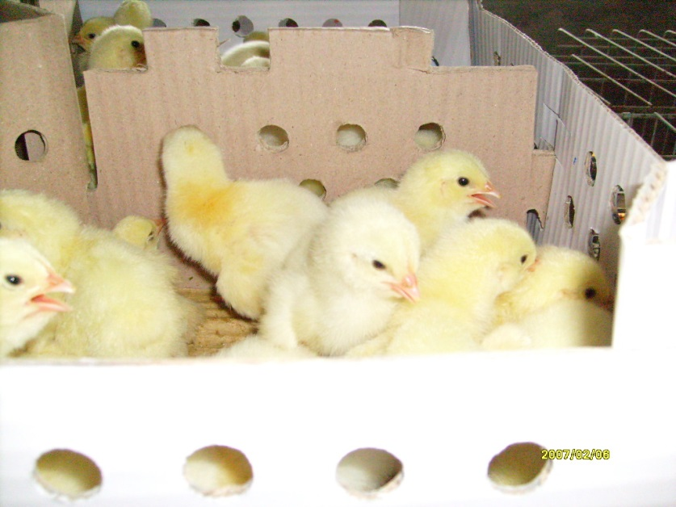
一、进雏
1.引进鸡苗时须向供种单位索要有效的免疫程序。
2.严格消毒，谨防脐炎发生。
3.掌握适宜的运雏时间。
4.准备好运雏用具。
5.解决好保温与通风的矛盾。

Slide 3
二、雏鸡的饲养
  （一）开饮：雏鸡第一次饮水
  有利于卵黄的吸收和胎粪的排出
  有助于雏鸡体力的恢复
  最好是温开水
  水中适当加维生素、微量元素、葡萄糖、抗生素等，以促进和保证鸡的健康生长
  整个育雏期内，要保证全天供水。

Slide 4
每百只不同周龄小母鸡在不同气温下的需水量（L）
----保证充分自由饮水
周龄 | 饮水量 |  | 周龄 | 饮水量
 | ≤21.2℃ | ≤32.2℃ |  | ≤21.2℃ | ≤32.2℃
1 2 3 4 5 6 | 2.27 3.97 5.22 6.13 7.04 7.72 | 3.30 6.81 9.01 12.60 12.11 13.22 | 7 8 9 10 11 12 | 8.52 9.20 10.22 10.67 11.36 11.12 | 14.69 15.90 17.60 18.62 19.61 20.55

Slide 5
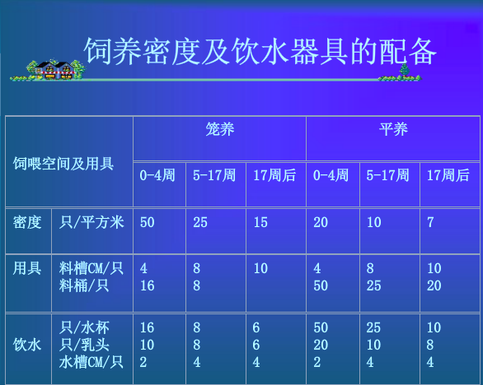
饲养密度及饮水器具的配备

Slide 6
  （二）开食：雏鸡第一次吃食
    开食方法：育雏期使用小料桶的鸡场第一次喂料最好撒在纸上，尤其是灯光过暗的鸡舍，也可用开食盘（2～3个/100只鸡 ），3d以后必须逐渐改为料桶饲喂 。

Slide 7
不同开食时间对雏鸡增重的影响
开食时间(h)雏鸡体重(g) | 出壳后12 | 24 | 48 | 72 | 96 | 120
开食时体重 | 39.7 | 40.9 | 40 | 39.2 | 38 | 34.5
2周龄体重 | 84.6 | 95.6 | 89.6 | 75.6 | 69.6 | 67.2

Slide 8
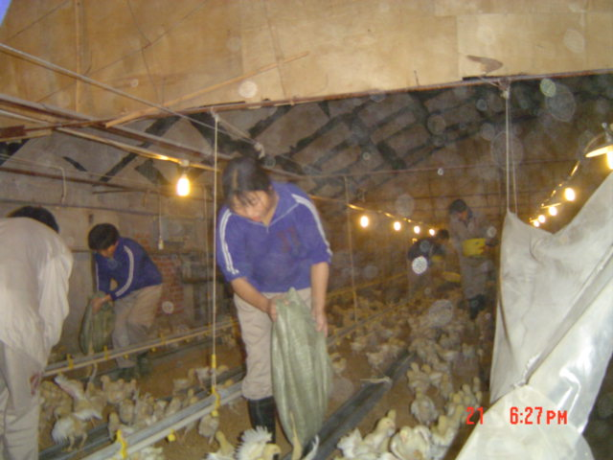
均匀快速喂料

Slide 9
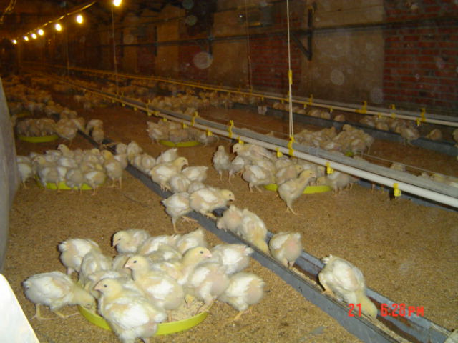
料位充足

Slide 10
三、雏鸡的管理
（一）环境条件控制
1.温度
合适的温度:第一周32-35℃，以后每周下降2-3℃。
周龄 | 育雏器温度（℃） | 育雏室温度（℃）
0～1 1～2 2～3 3～4 4周以后 | 35～32 32～29 29～27 27～24 21 | 24 24～21 21～18 18～16 16
前期高，后期低；小群育雏高，大群育雏低；弱雏高，强雏低；夜间高，白天低；阴雨天高，晴天低；一般高低温度相差不超过2℃。

Slide 11



温度判断
过高：
雏鸡远离热源，双翅下垂、张口喘气，饮水增加，采食量下降，易拉稀，体质下降，并诱发啄癖和呼吸道等疾病。
过低：
聚集成堆，尖声鸣叫，增重慢，严重时，会诱发白痢等疾病。
适宜：
均匀分布，活泼好动。

Slide 12
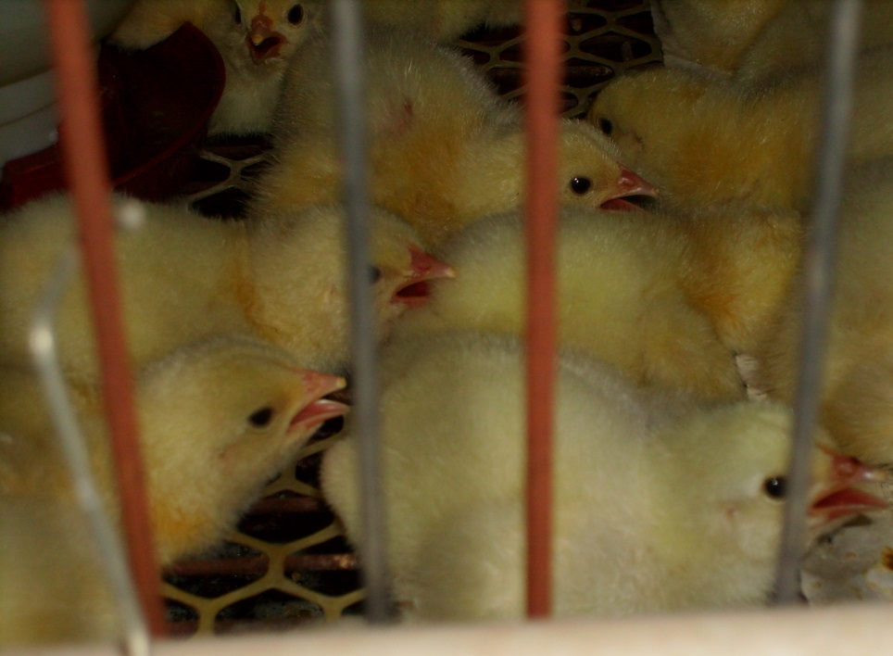
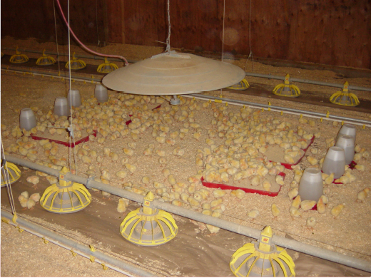

Slide 13
三、雏鸡的管理
（一）环境条件控制
  2.湿度
  适宜的湿度：前期控制在60-65%，后期以50-60%为宜。
    需要维持一定的环境湿度，但要求并不严格
    防止球虫病发生
  3.通风换气
保持新鲜的空气
  便于有害气体氨气和硫化氢的排出

Slide 14
三、雏鸡的管理
（一）环境条件控制
  4.光照
  合理的光照：3日龄内，23-24小时，20lx; 4-2周龄光照每日递减1.5小时，以后直至10h。
    光照目的是便于采食、饮水、运动和休息。

Slide 15
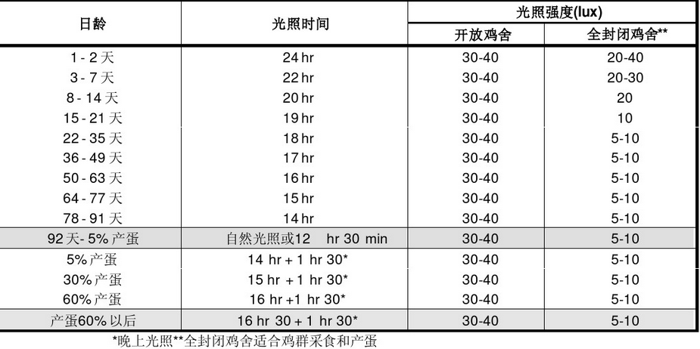

Slide 16
（二）密度
合适的饲养密度
  密度过大，CO2、NH3、H2S等有害气体增加、垫草潮湿、易发生啄癖、采食不匀、发病率和死亡率提高
  密度过小，房舍设备利用率低，饲养成本提高。
不同育雏方式雏鸡的饲养密度
地面平养 |  | 网上平养 |  | 立体笼养
周龄 | 只/㎡ | 周龄 | 只/㎡ | 周龄 | 只/㎡
1～2 3～4 5～6 | 30 25 20 | 1～2 3～4 5～6 | 40 30 25 | 1～2 3～4 5～6 | 60 40 30

Slide 17
（三）日常管理
  （1）观察鸡群状况
采食、饮水情况
精神状况
粪便情况
鸡群行为
  观察鸡群有没有恶癖如啄羽、啄肛、啄趾及其他异食现象，检查有无瘫鸡、软脚鸡等，以便及时判断日粮中的营养是否平衡及饲养条件是否合适。

Slide 18
  （2）定期称重 为了掌握雏鸡的发育情况，应定期随机抽测5%～10%的雏鸡称重，与品种的标准体重对比，及时修订饲养管理措施。
  开食前称重 ：雏鸡进入育雏舍后，随机抽样50～100只逐只称重，以了解平均体重 。
  育雏期的称重：以检查育雏效果，并为育雏方案的调整提供依据。

Slide 19
  （3）密度的调整
  密度即单位面积饲养雏鸡数量。密度过大，鸡群采食时相互挤压，采食不均匀，雏鸡的大小也不均匀，生长发育受到影响；密度过小，设备及空间的利用率低，生产成本高。所以，饲养密度必须适宜 。

Slide 20
  （4）及时分群
  通过称重可以了解平均体重和鸡群的整齐度情况。鸡群的整齐度用均匀度表示。即用进入平均体重±10%范围内的鸡数占全群鸡数的百分比来表示。均匀度大于80%，则认为整齐度好，若小于70%则认为整齐度差。为了提高鸡群的整齐度，应按体重大小分群饲养。

Slide 21
(5)日常记录报表
在育雏结束后，系统分析，总结经验，搞好下批次的育雏工作，主要项目有：
每天鸡舍的温度、湿度、光照时数与通风换气情况。
每天鸡的存栏只数、死亡淘汰数及其原因。
每天饲料的饲喂量与鸡的采食情况，如进料时应记录饲料量与价格。
每天鸡的饮水量和水质情况。
每次免疫接种的疫苗品名、种类、生产厂家、批号、免疫方法、剂量及价格。
每次投药的药名、产地、批号、剂量、方法和价格。
每周周末体重的称重情况。
日常发生的其它情况，如鸡的呼吸情况、粪便颜色、是否受到刺激、鸡群的精神状态，水电暖供应情况是否正常。

Slide 22
（四）疫病防治
  （1）免疫接种 ：是防止传染病发生和流行的重要手段，也是雏鸡健康发育的保证。
  （2） 投药 ：可以饮水（水溶性的）或拌料（一定要均匀，喂粉料时较好）。一定要准确计算使用浓度和使用量，以防中毒。
  （3）搞好卫生防疫
  要全进全出：切断病原菌循环感染的机会
  制定严格的消毒制度：带鸡消毒
  搞好饮水卫生：定期清洗饮水器具并消毒，水质应符合饮用水标准
  增加营养：增加多维，特别是V_{A}和V_{C。}

Slide 23
育雏期的防疫制度
为什么育雏期的防疫很重要？
  非特异性免疫能力远低于成年鸡
  疫苗产生的特异性免疫没有完全建立
  对鸡场内常见致病菌（大肠杆菌等）的免疫力没有建立
  某些病原微生物仅感染雏鸡或对雏鸡会造成更大伤害（脑脊髓炎、传染性法氏囊病等）
  在雏鸡阶段感染某些疾病会在后来造成很大影响（传支、马立克等）

Slide 24
蛋鸡防疫程序
7日龄 点眼滴鼻 新城疫，禽流感（H9）二联苗注射0.3毫升
12日龄 法氏囊（进口苗防一次，国产防两次）滴口
18日龄 法氏囊二免 饮水
25日龄 鸡痘 （可随季节随时调动防疫时间）
30日龄 禽流感（H5+H9）二价苗0.4--0.5毫升
40日龄 新城疫，传支 H52
45日龄 传染性喉炎 涂肛或点眼（此苗可以根据当地病情确定是否防）
60日龄 一系注射克隆一系饮水
70日龄 新城疫，禽流感（H9）二联苗0.5--0.7毫升
80-85日龄 传染性喉炎二免 涂肛
90日龄 禽流感（H5）0.6--0.8毫升
100日龄 鸡痘二免
120日龄 新城疫传支减蛋综合症 注射 一系注射或四系克隆30饮水
130日龄 新城疫禽流感（H9）二联苗0.7--1.0毫升
注：冬春季节新城疫禽流感二联苗每2个月注射一次，夏季每三个月注射一次。尤其是要注意禽流感的防疫时间抓住三防 春防4，5月 秋防9，10月 春节防腊月上旬
开产后如果定期注射油苗冻干苗可以不防，如果开产后防过一次冻干苗必须定期防，一般最佳时间为45天一防。
育雏阶段防疫当天温度要提高1-2度。

Slide 25
（五）适时断喙
鸡的上喙较长而下喙短，采食时容易把饲料刨出槽外而造成浪费。因此，为节约饲料、减少啄癖发生，必须断喙。
断喙时间：雏鸡阶段断喙适宜时间为7～10日龄，进入育成阶段后还需断喙一次（12周龄）。
断喙方法：断喙时，断喙器刀片温度以达到700℃较适宜，切去上喙1/2，下喙1/3，做到上短下长。
断喙对鸡的应激较大，在断喙前，要检查鸡群健康状况，健康状况不佳或有其他异常情况，均不宜断喙；可增加饲料中维生素K、维生素C给量，以利止血和降低应激。

Slide 26
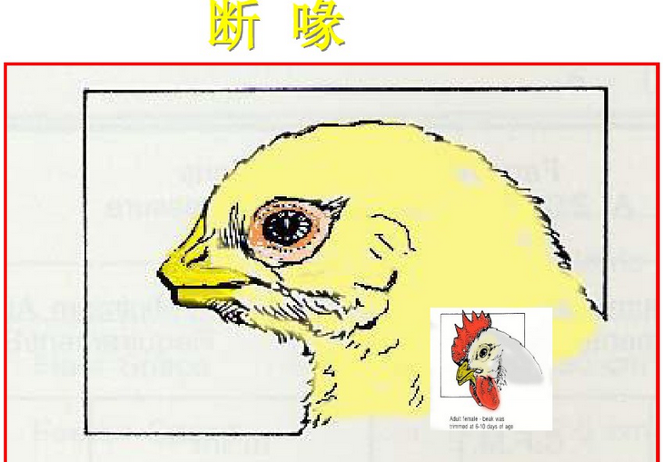

Slide 27
